Slide 1

Álmodj velem!
Készítette: Skriba Izabella

Slide 2

Csapattagok:
Ujvári Veronika
Homor Béla
Kelemen Krisztina
Leyrer Balázs
Németh Milán
Kiss Gergely Pál
Abért Erik
Hencz Balázs
Skriba Izabella
Gaál Gergő
Koroknai Ábel

Slide 3
Munkafelosztás:
Homor Béla, Leyrer Balázs: React frontend. Kezdőoldal, játékosok felvitele, időzítő, CSS.
Ujvári Veronika: React frontend. CSS bug kijavítása, szerepek megfelelő kiosztása, kártyák és szavak megjelenítése/eltűntetése, álmodó tippvisszamondó oldala, pontszámítás (javítandó), eredmények megjelenítése, fordulók implementálása, tippek beírásánál szinonima és ékezetek lekezelése. Express.js backend random szó visszaadására (nem került felhasználásra)

Slide 4
Munkafelosztás:
Abért Erik: Implementálta a pontszámítást Pythonban
Gaál Gergő, Skriba Izabella: szavak és szinonimák keresése, pontszámítás leírása, szerepkiosztás és tipp vizsgálat programozása C#-ban, tesztelés
Gaál Gergő: Hibás Json fájl kijavítása
Skriba Izabella: Kártya tervezés (nem kerültek bele a végső verzióba)

Slide 5
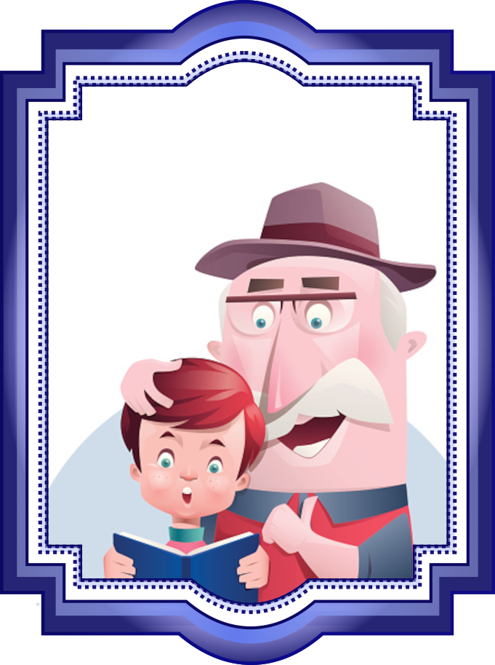
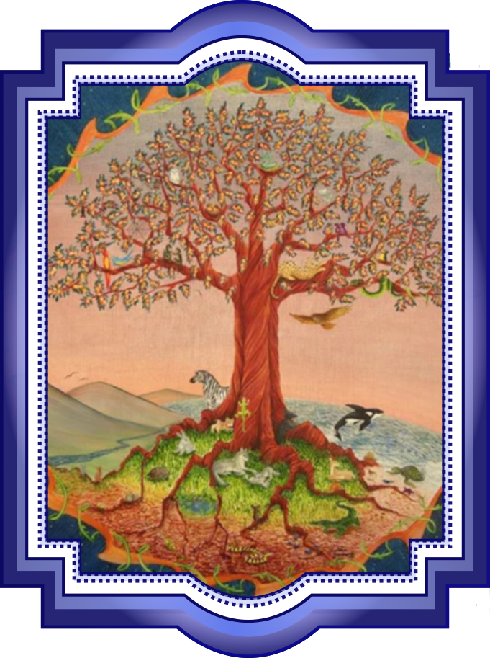
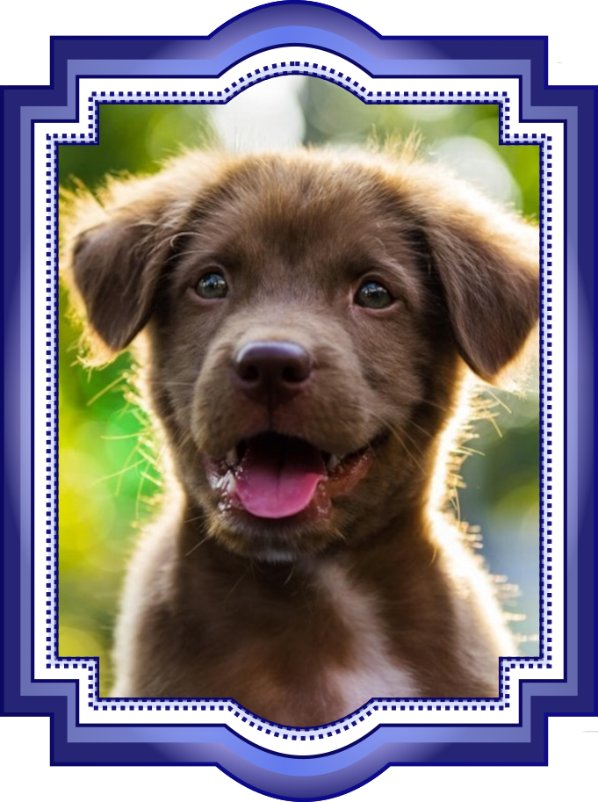
Kártya tervek

Slide 6
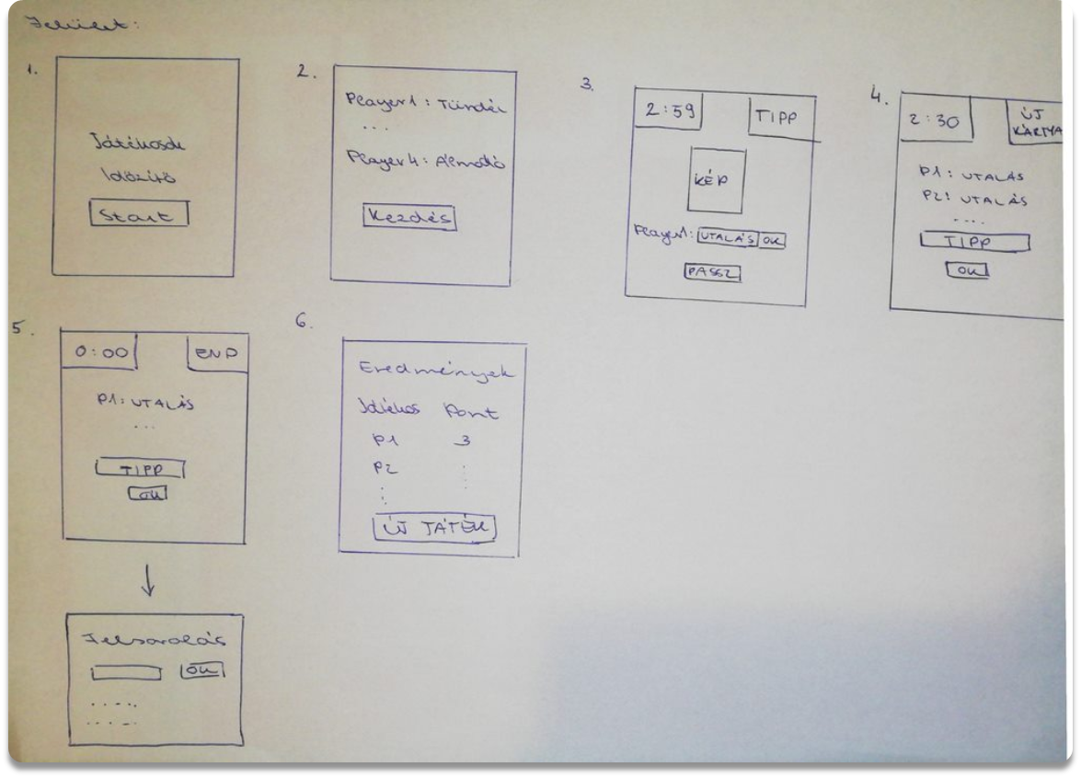
Eredeti terv:

Slide 7
Tényleges terv
1. oldal: Játékosokat lehet hozzáadni. Megjelenik a játékosok listája. Az időzítőt be lehet állitani.
2. oldal: Megjelennének a játékosok nevei és amelyikre rákattintunk annak a szerepét kiírja a program . (ez nem valósult meg)
A kép középen látható amit el is lehet rejteni, alatta az álmodó beírhatja a tippjét.
3. oldal: Az álmodó felsorolja a tippjeit.
4. oldal: Pontozás.

Slide 8
Felhasznált technológiák:
JavaScript
React.js
Backendre Express.js lett alkalmazva
nem került összeköttetésre a Reactos frontenddel
Python
C#

Slide 9
Telepítési útmutató:
Node Package Manager telepítése szükséges
npm install parancsot ki kell adni, hogy letöltse a szükséges packageket
npm start-tal indítható el

Slide 10
Frontend vs Backend

Slide 11
Felmerülő probléma:
CSS bug:
Ha a weboldalt betöltöttük/frissítettük, akkor eltűnt az oldalra vonatkozó stílus (CSS). Ha VSCode-ban kimásoltuk azt a CSS-t, elmentettük az üres fájlt, majd újra beillesztettük és mentettük azt, akkor jelent meg újra. Hiba oka: 3 oldalhoz 3 különböző CSS tartozott, amik felülírták egymást. Egyszerre akarta betölteni mind a hármat. Megoldás: 1 CSS fájl használata azonos stílusokkal az egyes elemekre, vagy más class nevek megadása a HTML elemeknél.

Slide 12
Játék működése:
4 -10 játékos tudja játszani. A programot ez alatt vagy felett nem lehet elindítani.
Be lehet állítani időt. Aminek a lejárta után még 1-et tippelhet az álmodó.
Megjeleníti a helyes és helytelen tippek számát.
A képet el lehet rejteni az álmodó elöl.
Ha szinonimát írunk be akkor azt is értelmezi.
Bármilyen sorrendben visszamondhatja az álmodó tippjeit.
A játék végén pedig kiírja a pontozást.
Hibák: minden szerep látszódik, ismétlődnek a kártyák, álmodó nem kap +2 pontot, ha felsorolta összes tippjét. 2-dik forduló után a pontozás nem működik megfelelően

Slide 13
Tanulság:
Jobb munka és időfelosztás.
A feladat nehézségének helyes felmérése.

Slide 14
Köszönjük a figyelmet!

